Slide 1
Uso de DW para análise estatística do ENEM na busca por conhecimento educacional do país
Universidade do Estado do Rio de Janeiro
IME – Instituto de Matemática e Estatística
Aluno: Saulo Martins Soares da Fonseca
Orientadora: Dra. Ana Carolina Brito de Almeida

Slide 2
Sumário da apresentação
Motivação do trabalho
Objetivo
O que é o Enem?
Disponibilização dos dados
Modelo Conceitual
Modelo Lógico
ETL dos dados fonte para o transacional
Requisitos do DW
Modelo do DW
ETL do transacional para o DW
Resultados
Impedimentos
Trabalhos futuros

Slide 3
Motivação do trabalho
Através da Lei de Acesso à Informação (LAI) cujo a referência é: Lei nº 12.527/2011. Os dados são disponibilizados e podem ser acessar de forma gratuita.
Um dos dados disponibilizados na área da educação são os dados do Enem.
A principal motivação deste trabalho é ampliar o conhecimento sobre o Enem utilizando as tecnologias disponíveis na área de dados para realizar tal feito.

Slide 4
Objetivo
Disponibilizar tanto uma a infraestrutura quanto os dados para serem estudados.
Criar banco de dados transacional normalizados para cada ano do Enem para este trabalho foram os anos de 2014 e 2015.
Criar um DW que uma os dados históricos do ENEM, ou seja, a “união” dos dados de cada ano do Enem.
Criar as ETL’s tanto para o transacional quanto para o DW.
Criar os gráficos no PowerBi para a visualização de dados, neste caso.

Slide 5
O que é o enem?
Exame Nacional de Ensino Médio que tem por objetivo avaliar a qualidade do Ensino Médio Brasileiro.
As provas são divididas em: Ciência da Natureza, Ciência Humanas, Matemática, Linguagens e Códigos (com a Redação).
O exame contém ao total 180 questões objetivas e uma prova discursa.
As provas são dividas em cores como: amarela, azul, branca e rosa, porém as cores podem mudar de acordo com o ano.
Os inscritos preenchem um formulário sobre dados pessoais e socioeconômicos.

Slide 6
Dados brutos do enem
Os arquivos disponibilizados pelo governo federal e quando realizado o download vem em formato “.zip’.
Dentro do arquivo “.zip” contém vários segmentos de informações: dados brutos, provas, gabaritos entre outros.
O arquivo “microdados_enem_YYYY.csv” contém os dados compilados do Enem.

Slide 7
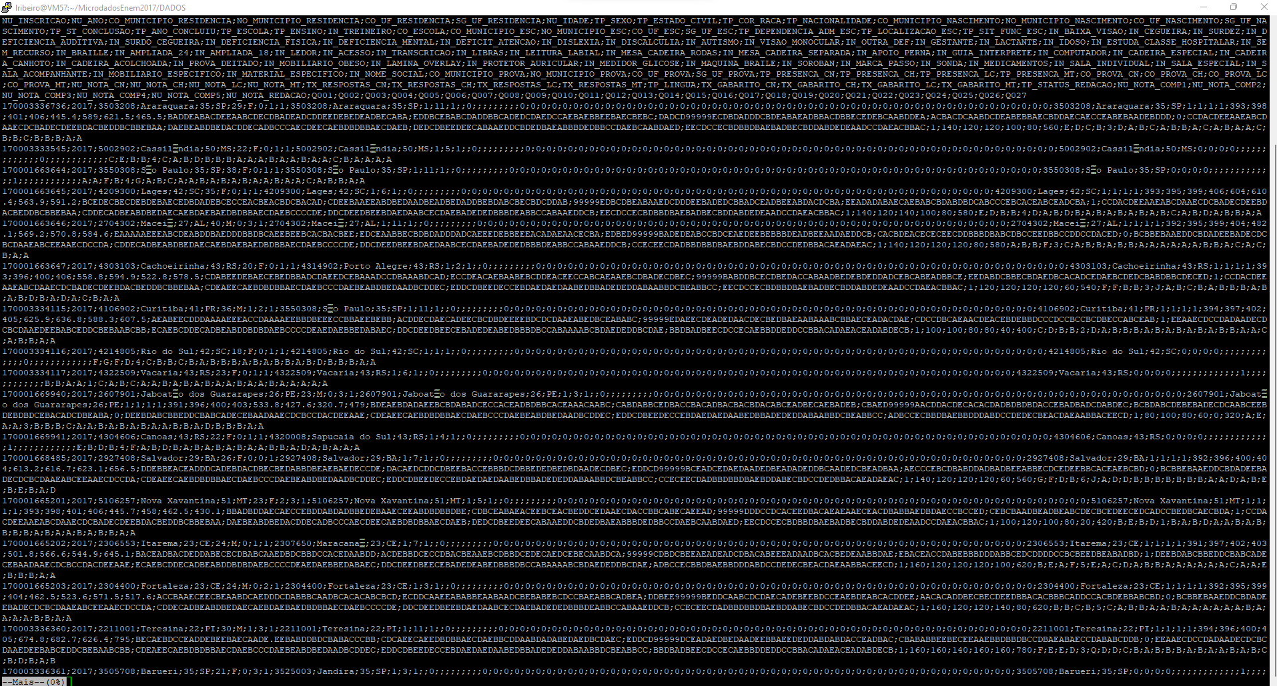
Dados brutos do enem

Slide 8
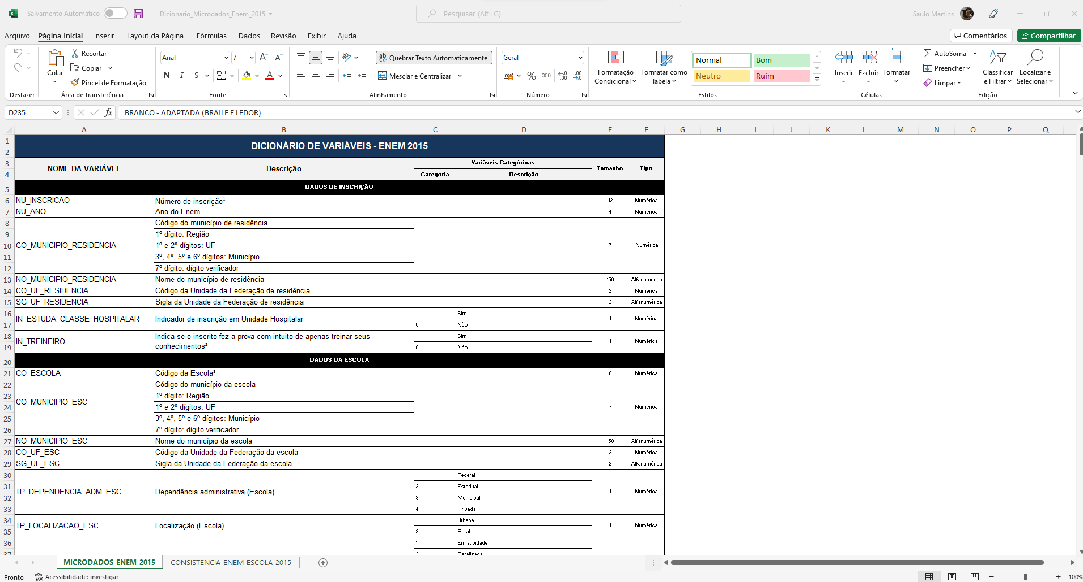
Dados brutos do enem

Slide 9
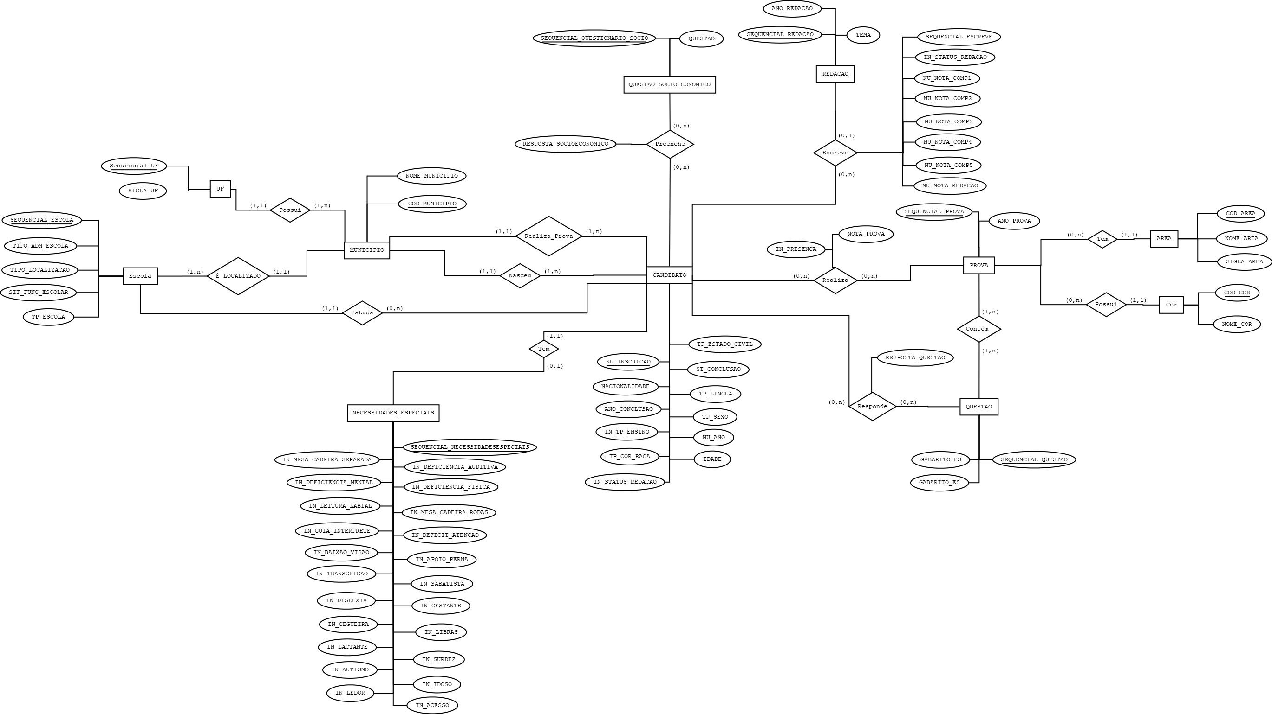
MODELO CONCEITUAL

Slide 10
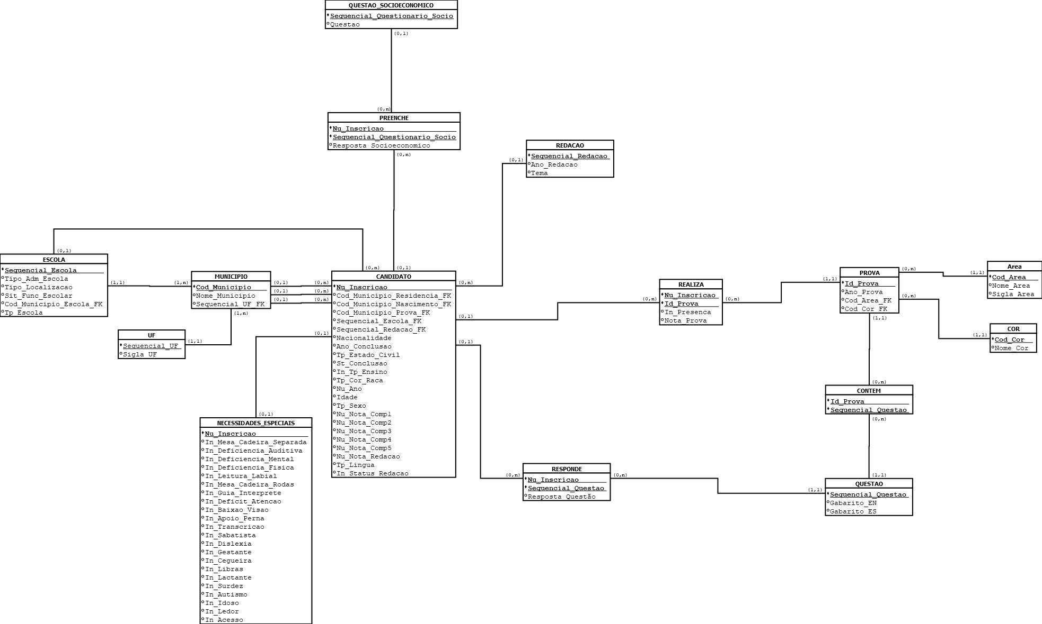
MODELO lógico

Slide 11
ETL DOS DADOS FONTES PARA O TRANSACIONAL
Acessar o site do governo para realizar o download referente ao ano que será trabalhado.
Realizar o download no servidor.
Descompactar o arquivo dos dados brutos.
Executar os scripts Shell e Python que tem por objetivo extrair os dados, transformá-los e, por fim, realizar o Load para a tabela destino.

Slide 12
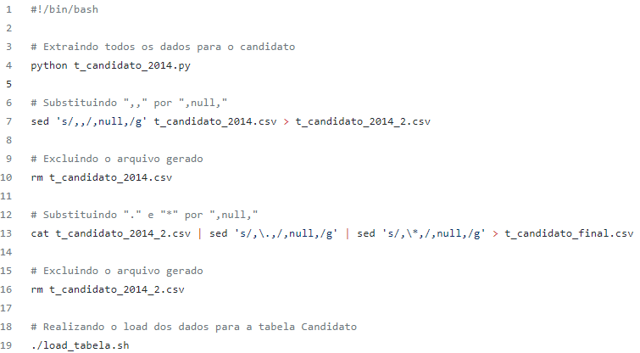
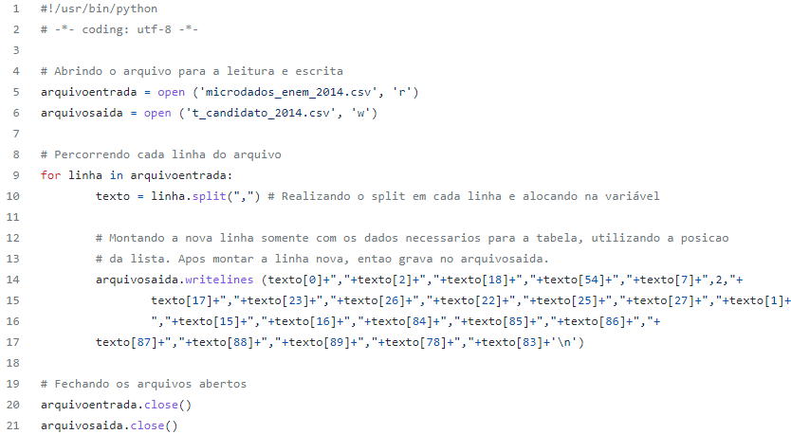
ETL DOS DADOS FONTES PARA O TRANSACIONAL

Slide 13
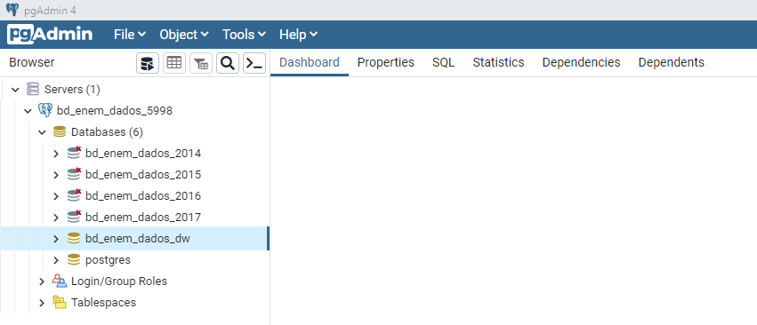
ETL DOS DADOS FONTES PARA O TRANSACIONAL

Slide 14
Requisitos do dw
ID do Requisito para o DW | Descritivo do Requisito
RQD1 | Qual a média das notas dos alunos por estado, por tipo de prova e por ano?
RQD2 | Qual perfil financeiro dos alunos agrupado por estado e por ano?
RQD3 | Qual a média das notas dos alunos com necessidade especiais por estado e por ano?
RQD4 | Qual o total de inscritos no Enem por ano, sexo e estado?
RQD5 | Qual a porcentagem de acertos e erros por prova, estado e escola?
RQD6 | Qual a média das notas das provas referente as escolas comparando com as médias nacionais?
RQD7 | Qual a média da escola referente a média das notas nas provas referente ao nível estadual?
RQD8 | Quantas pessoas com necessidades especiais se inscreveram no ENEM por estado e por ano?
RQD9 | Qual a quantidade de pessoas com necessidades especiais que se inscreveram agrupados por tipo de necessidade, estado e ano?
RQD10 | Para cada tipo de deficiência qual auxílio foi solucionado agrupado por ano?

Slide 15
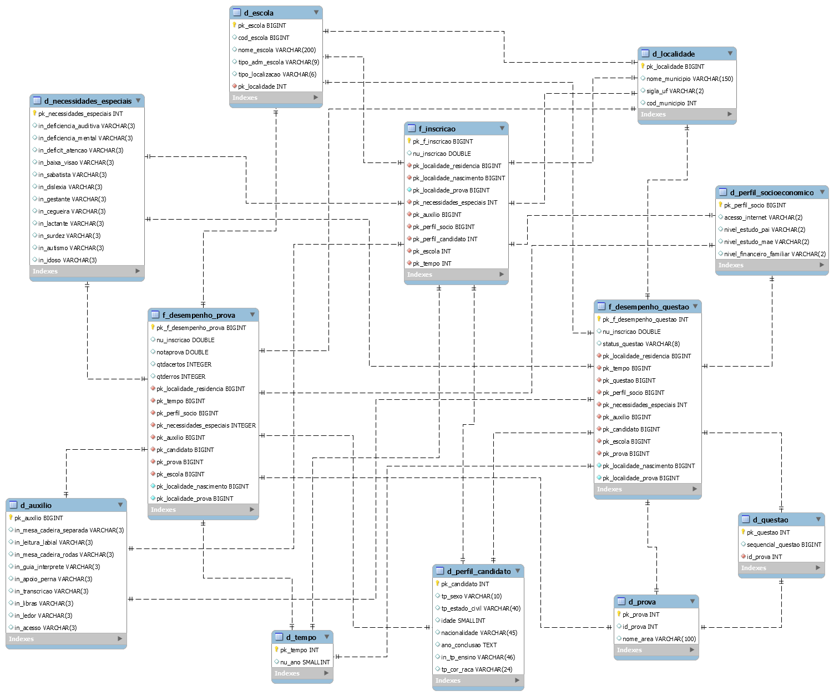
Modelo do DW

Slide 16
ETL do TRANSACIONAL para o dw
Após os dados estarem disponíveis nos bancos de dados transacionais, então pode ser realizado o ETL do transacional para o DW.
O ETL extrai os dados do transacional, realiza as devidas transformações e faz o carregamento para o DW.
Os planos de carga em sua maioria são gerados e executados usando a ferramenta Pentaho Data Integration.

Slide 17
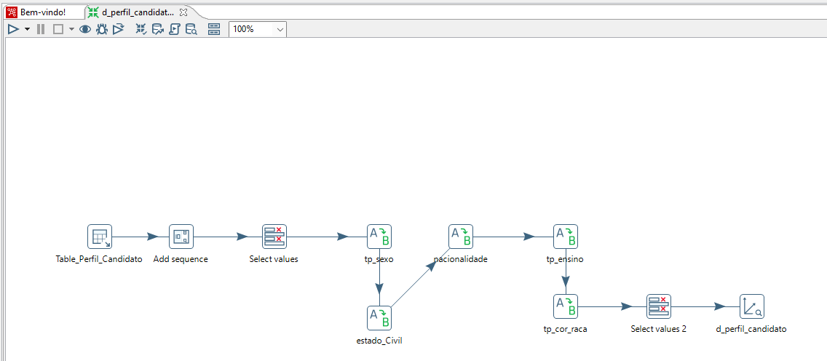
ETL do TRANSACIONAL para o dw

Slide 18
resultados
Disponibilização de infraestrutura fim-a-fim para os dados transacionais de cada ano.
Disponibilização de uma infraestrutura fim-a-fim para os dados DW.
Visualização de dados através dos gráficos gerados pela ferramenta PowerBi.
A análise de desempenho do DW: Média dos alunos agrupados por: estado, área da prova e ano do Enem.
Transacional | DW
3 min | 1min 9 secs

Slide 19
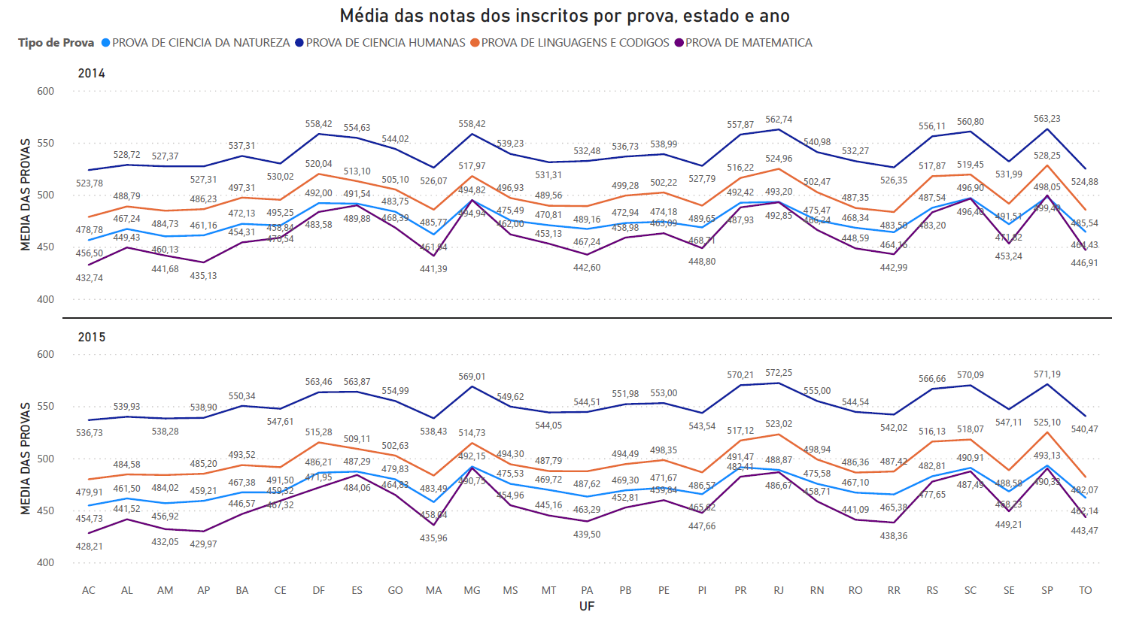
Resultados – gráfico1

Slide 20
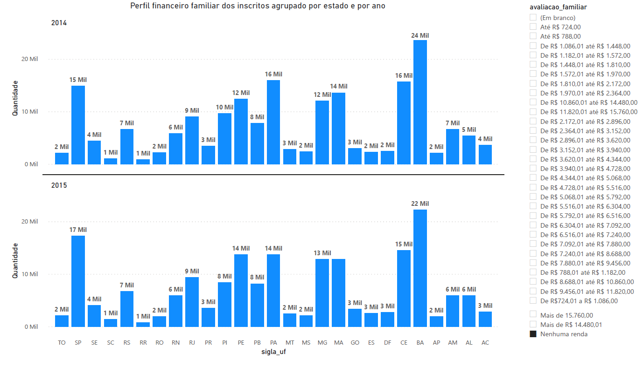
Resultados – gráfico2

Slide 21
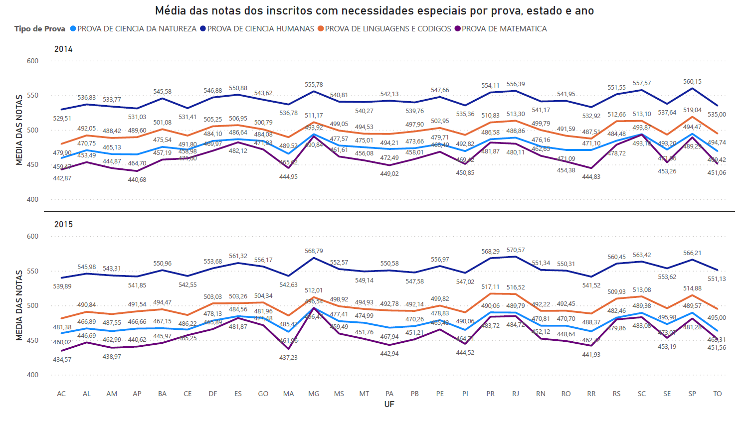
Resultados – gráfico3

Slide 22
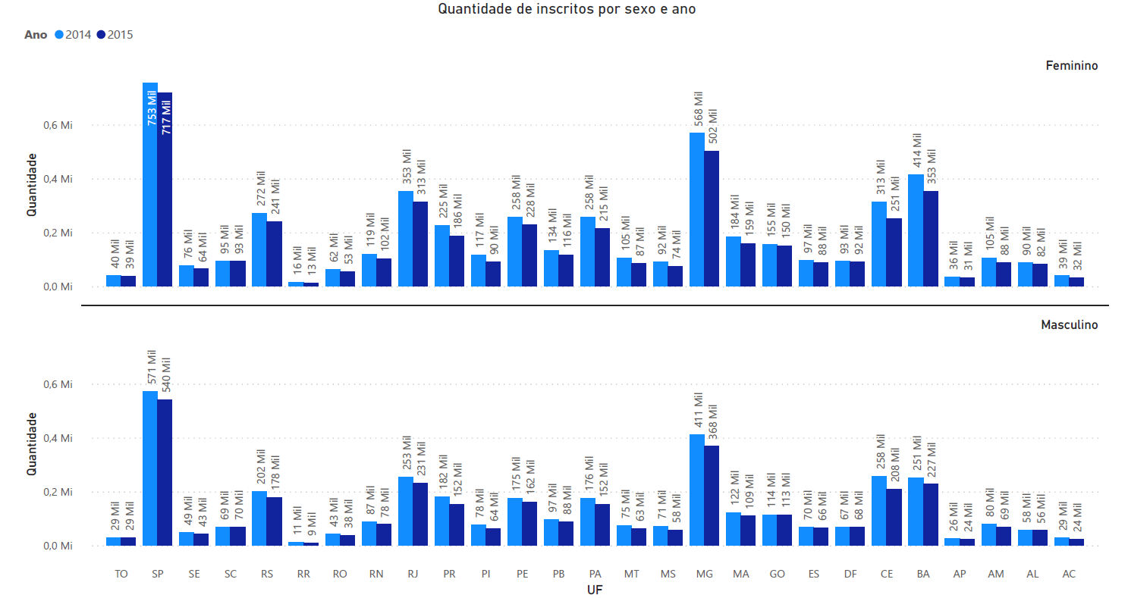
Resultados – gráfico4

Slide 23
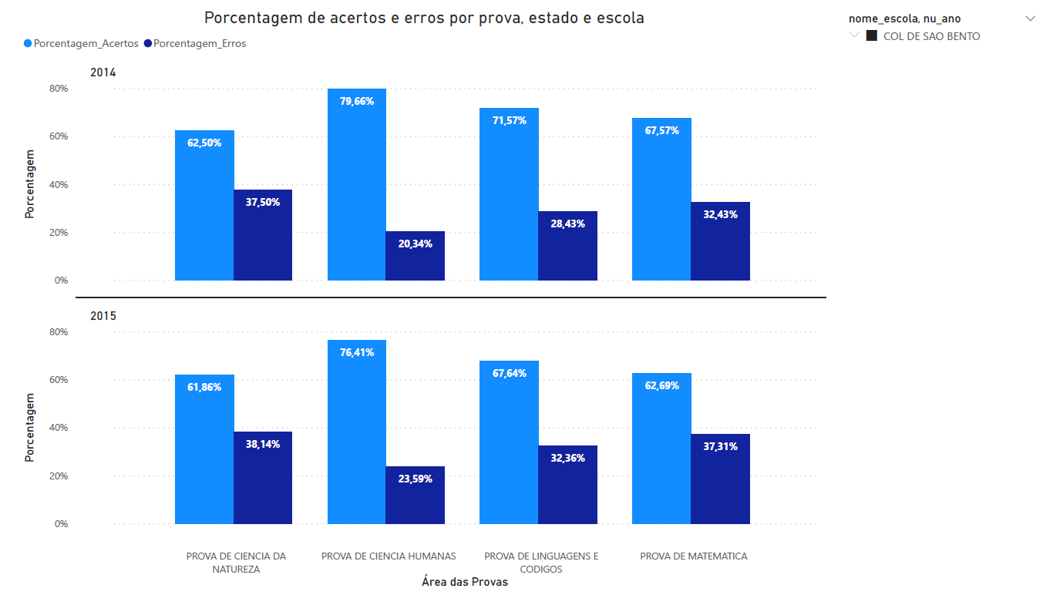
Resultados – gráfico5

Slide 24
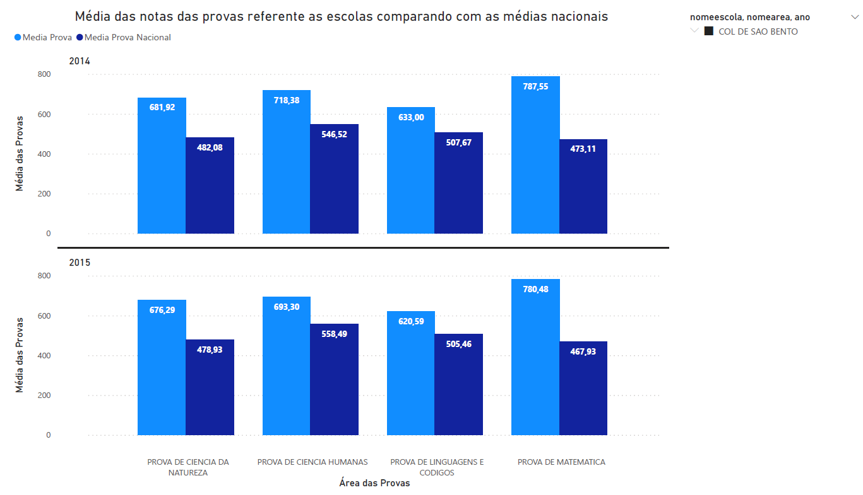
Resultados – gráfico6

Slide 25
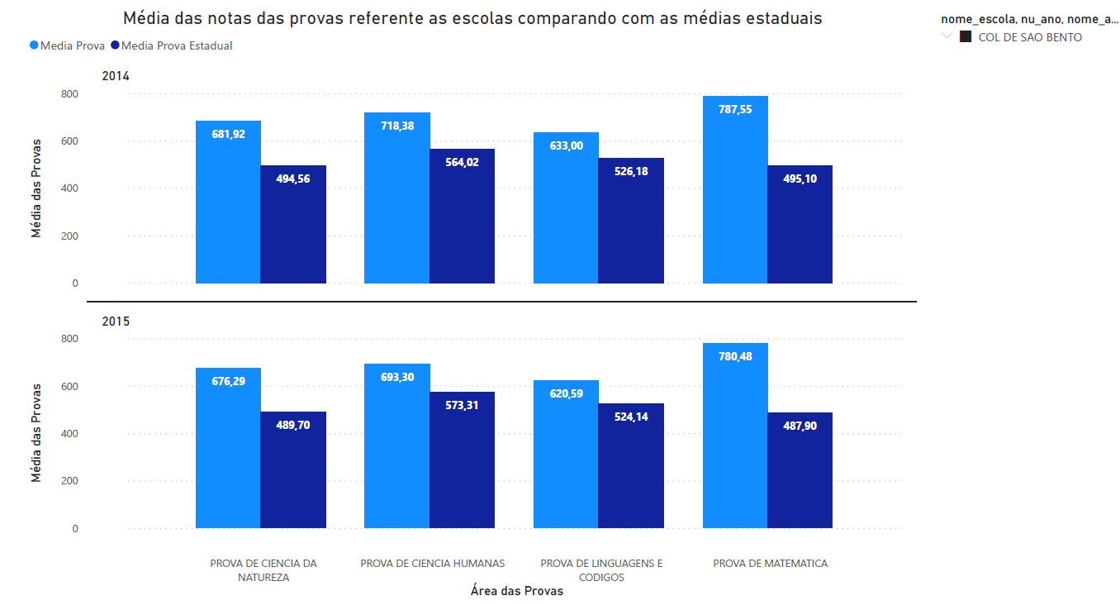
Resultados – gráfico7

Slide 26
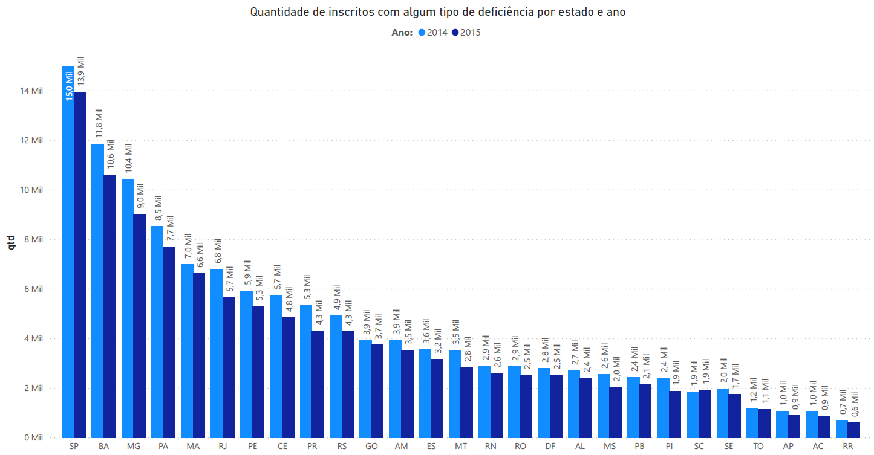
Resultados – gráfico8

Slide 27
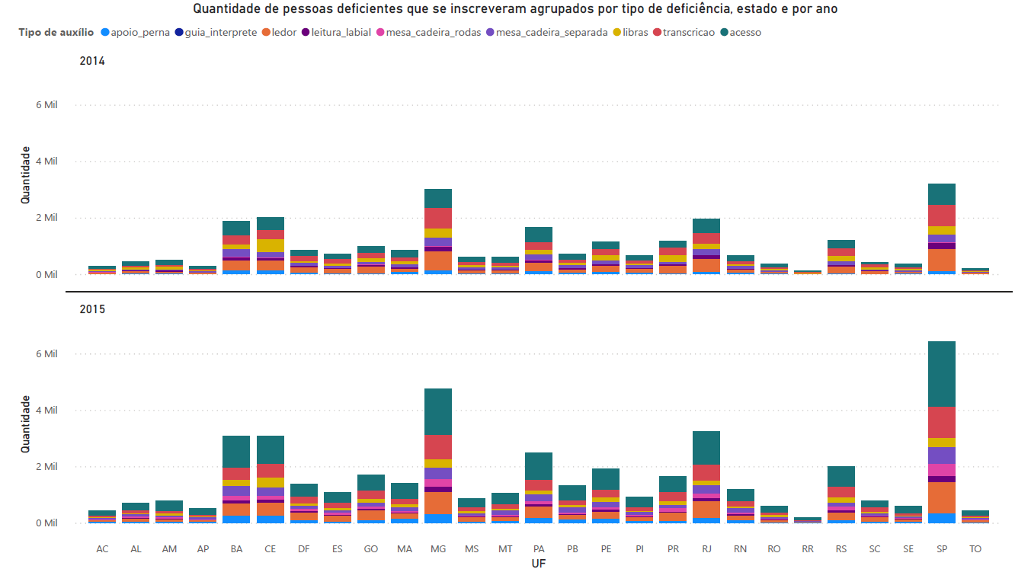
Resultados – gráfico9

Slide 28
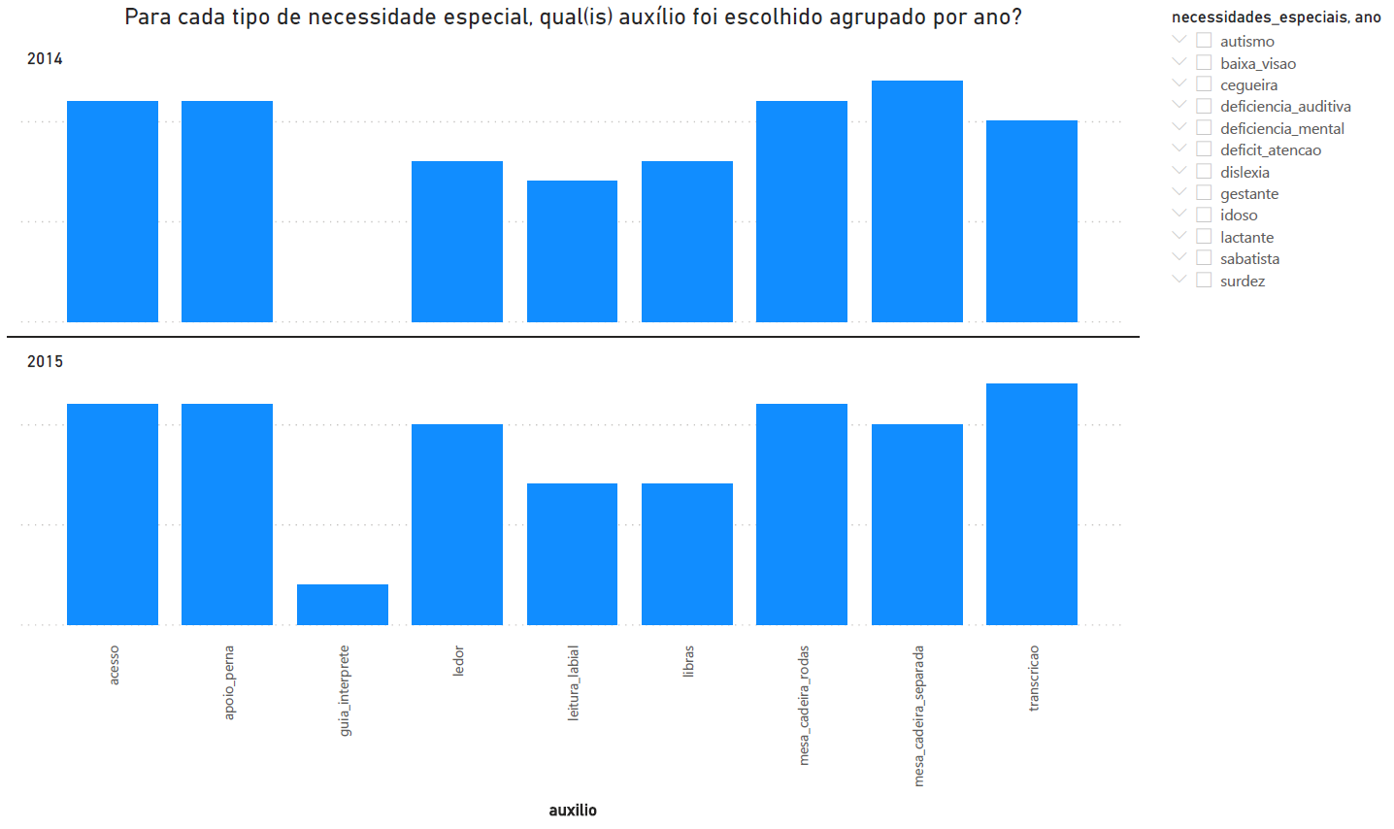
Resultados – gráfico10

Slide 29
Limitações
Padronização dos dados.
Criação da infraestrutura.
Armazenamento dos dados.
Capacidade de processamento dos dados.

Slide 30
Trabalhos futuros
Criar bancos de dados transacional para os anos após 2015 do ENEM e a população desses dados no banco de dados do DW.
Ampliar a visualização de dados e ampliar os relatórios baseados em novas perguntas que o DW responda.
Melhorar a capacidade da infraestrutura, principalmente, no armazenamento de dados.
Refatorar os códigos do ETL tanto do transacional quanto do DW.
Realizar estudo de heurísticas para melhorar o desempenho das consultas que já existem e geram os relatórios.
Usar a capacidade dos dados para realizar um estudo com foco em Tuning de banco de dados.
Adaptar o banco de dados atual de acordo com o LGPD.

Slide 31
OBRIgado!!

